Slide 1
¿CÓMO AFECTAN EN LA ECONOMÍA DE LOS PACIENTES HEMATOLÓGICOS LAS LLAMADAS TERAPIAS BLANCO?
Síndromes mielodisplásicos
Xavier López Karpovitch
Leucemia promielocítica aguda
Roberta Demichelis
Mieloma múltiple
Déborah Martínez Baños
Leucemia mieloide crónica
Álvaro Aguayo González

Slide 2
AZACITIDINA EN SÍNDROMES MIELODISPLÁSICOS (SMD): EL COSTO DE SU BENEFICIO
J. Xavier López Karpovitch
Instituto Nacional de Ciencias Médicas y Nutrición Salvador Zubirán

Slide 3
SMD
DEFINICIÓN
Enfermedades clonales células troncales hematopoyéticas
Anemia (macrocítica), leucopenia, trombocitopenia
Médula ósea (MO) normo o hipercelular (80 a 90% de los casos)
Cambios morfológicos de displasia en una o más líneas celulares
Apoptosis aumentada en MO Hemopoyesis ineficaz

Slide 4
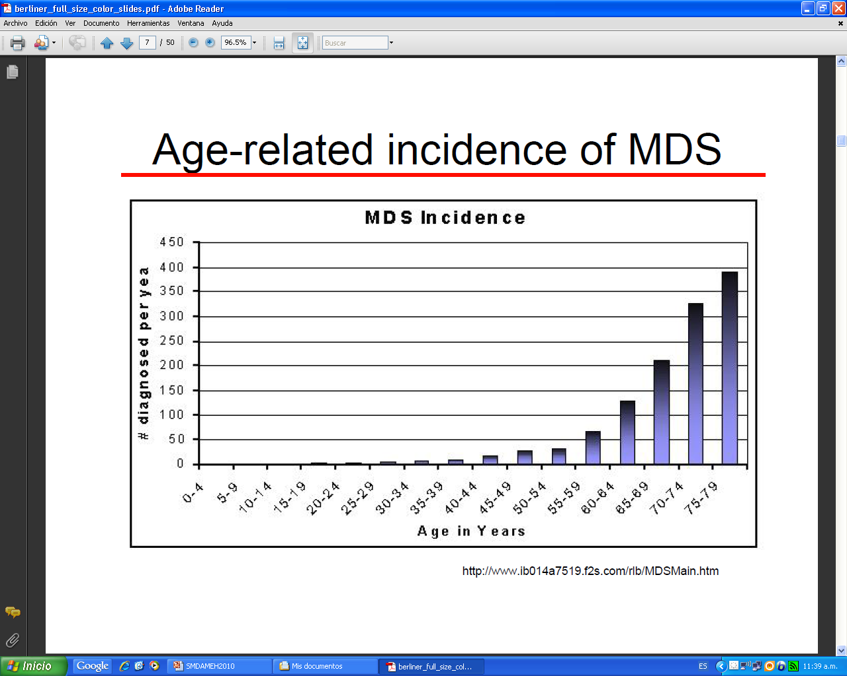

Slide 5
SMD
FISIOPATOLOGÍA
Sobreproducción Subproducción Desregulación
Citocinas Inhibidoras Citocinas Estimulantes Inmune
Defectos Señalización Receptor-Citocina
Envejecimiento
APOPTOSIS
AUMENTADA
Hipermetilación DNA

Slide 6
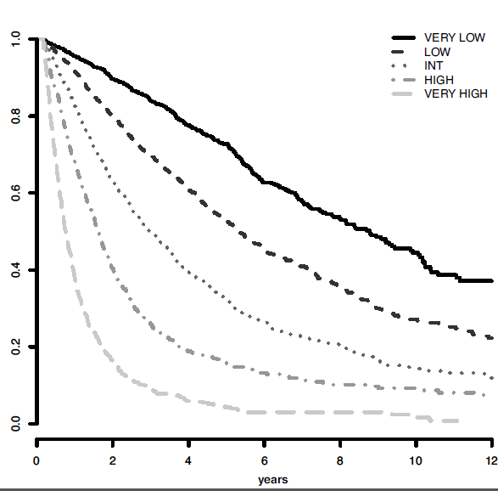
SMD
CLASIFICACIÓN POR RIESGO IPSS-R
IPSS-R = Revised International Prognostic Scoring System
Greenberg PL, et al, Blood 2012;120:2454

Slide 7
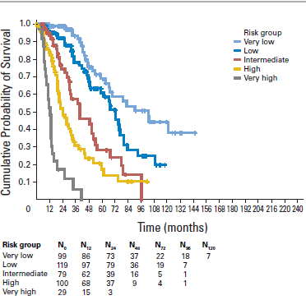
SMD
CLASIFICACIONES POR RIESGO WPSS
WPSS = WHO classification-based Prognostic Scoring System .
Malcovati L, et al, J Clin Oncol 2007;25:3503

Slide 8
SMD
TRATAMIENTO GUÍAS NCCN 2016
Hipometilantes
IPSS-R o WPSS riesgos muy bajo, bajo e intermedio con:
EPO <500 mU/ml y falla EPO exógena
EPO >500 mU/ml y falla inmunosupresión
Neutropenia y trombocitopenia signológicas
IPSS-R o WPSS riesgos alto o muy alto sin donador para trasplante de células hemopoyéticas
Greenberg P, et al. NCCN 2016

Slide 9
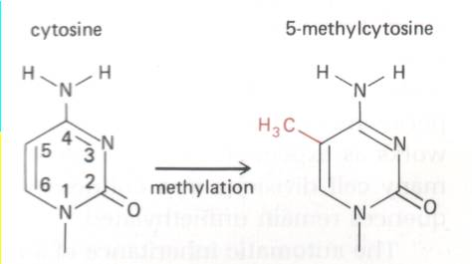
METILACIÓN
methyltransferase

Slide 10
HIPOMETILANTES
MECANISMO DE ACCIÓN
Hipometilante
Inhibe metiltransferasa
Inhibe metilación DNA
Desrepresión genes normales

Slide 11
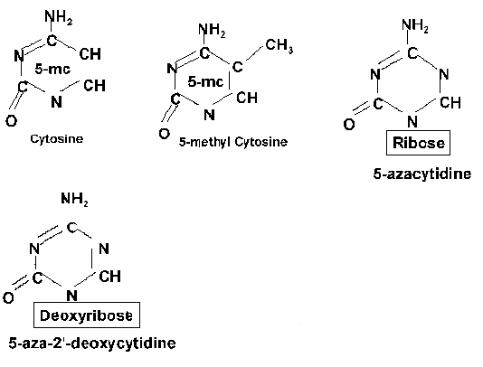
AGENTES HIPOMETILANTES
Azacitidina
Decitabina

Slide 12
SMD
AZACITIDINA
Silverman LR, et al. J Clin Oncol;2002;20:2429

Slide 13
ESTUDIO CALBG 9221(AZA vs APOYO)
CALIDAD DE VIDA
Escala EORTC | Azacitidina versus Apoyo (n=191), valor p | Grupo cruzado (n=38), valor p
Desempeño físico | 0.0002 | 0.0040
Fatiga | 0.0010 | 0.0001
Disnea | 0.0014 | 0.0002
Insomnio | 0.035 | 0.025
Desempeño social | 0.041 | 0.156
Calidad de vida global | 0.0001 | 0.0001
Kornblith AB, et al. J Clin Oncol 2002;20:2441–52

Slide 14
ESTUDIOS CALGB
CICLOS DE AZACITIDINA Y RESPUESTA
90% of patients respond by 6 cycles
75% of patients respond by 4 cycles
Cumulative probability
50% of patients respond by 3 cycles
Time (cycles)
IWG = International Working Group
Silverman LR, et al. J Clin Oncol 2006;24:3895–3903

Slide 15
AZACITIDINA
PRECIO EN MÉXICO FEBRERO 2016
Ampolleta 100 mg = $11 500
Dosis: 75 mg x m² x 7 días = ciclo
Paciente 1.7 m² = 900 mg x ciclo
$11 500 x 9 ampolletas = $103 500 x ciclo
$103 500 x 6 ciclos = $621 000
Costo anual = $1 242 000 x paciente

Slide 16
AZACITIDINA
ASEQUIBILIDAD EN MÉXICO
Seguro de gastos médicos = 1 %
ISSSTE = 7 %
Otras entidades públicas = 3 %
INEGI, 2013
Número de habitantes en México;
126 346 524
INEGI, 2016

Slide 17
AZACITIDINA EN SMD
COSTO ANUALIZADO EN MÉXICO
Incidencia anual SMD en E.E.U.U. 4.8 casos/100 000 habitantes
Incidencia anual en México usando estadística de E.E.U.U. = 6 065
México 43.7 %* casos IPSS-R intermedio, alto y muy alto = 2 650
Ninguna comorbilidad 36.8 %* = 975
ECOG 0-1 82.8 %* = 2 194
1 585 x $1 242 000 circa 2 000 MDP anualmente
*SMD/REMEDEH
1 585

Slide 18
CONCLUSIONES
La azacitidina (AZA) mejora la supervivencia y calidad de vida de los pacientes con SMD.
El alto precio de AZA y aplicación por tiempo indefinido limitan su empleo en México.
Este lamentable escenario puede cambiar:
Demostrando la efectividad de AZA a 100 mg dosis fija.
Reduciendo el costo de AZA. Es inaceptable que tras 52 años de síntesis continúe inasequible por su alto precio a la mayoría de los enfermos con SMD.
Empleando trasplante de células troncales como primera línea de tratamiento en SMD riesgos intermedio (con alto requerimiento transfusional), alto y muy alto.

Slide 19
AGRUPACIÓN MEXICANA PARA EL ESTUDIO DE LA HEMATOLOGÍA, A.C.
(AMEH)
www.amehac.org

Slide 20
SMD
CLASIFICACIÓN OMS 2016
Citopenia refractaria con displasia de unilinaje (CRDU)
Anemia refractaria (AR)
Neutropenia refractaria
Trombocitopenia refractaria
CRDU con sideroblastos en anillo (CRDU-SA)
Citopenia refractaria con displasia de multilinaje (CRDM)
CRDM con sideroblastos en anillo (CRDM-SA)
AR con exceso de blastos 1 (AREB-1) 2 (AREB-2)
SMD inclasificable (SMD-I)
SMD asociado con deleción aislada 5q; del(5q) -/+mutación TP53 del(5q) mutación TP53

Slide 21
METILACIÓN vs DESMETILACIÓN
Metilación Desmetilación
Inhibe Favorece
Transcripción Transcripción
“Silencio”
Transcripcional

Slide 22
AZACITIDINA Y DECITABINA
Azacitidina
Activada cinasa uridina-citidina
Se incorpora RNA
Fase S ciclo celular
Decitabina
Activada cinasa deoxicitidina
Se incorpora DNA
Fase inespecífica
30 veces más potente que azacitidina

Slide 23
SMD
AZACITIDINA EN PACIENTES CON IPSS BAJO
1.0
AZA/low
Supp. care/low
AZA/high
Supp. care/high
0.8
0.6
Probability of survival
0.4
0.2
0
0
10
20
30
40
50
Time, months
AZA, azacitidine; supp, supportive.
Silverman L, et al. J Clin Oncol. 2002;18:2414-26.

Slide 24
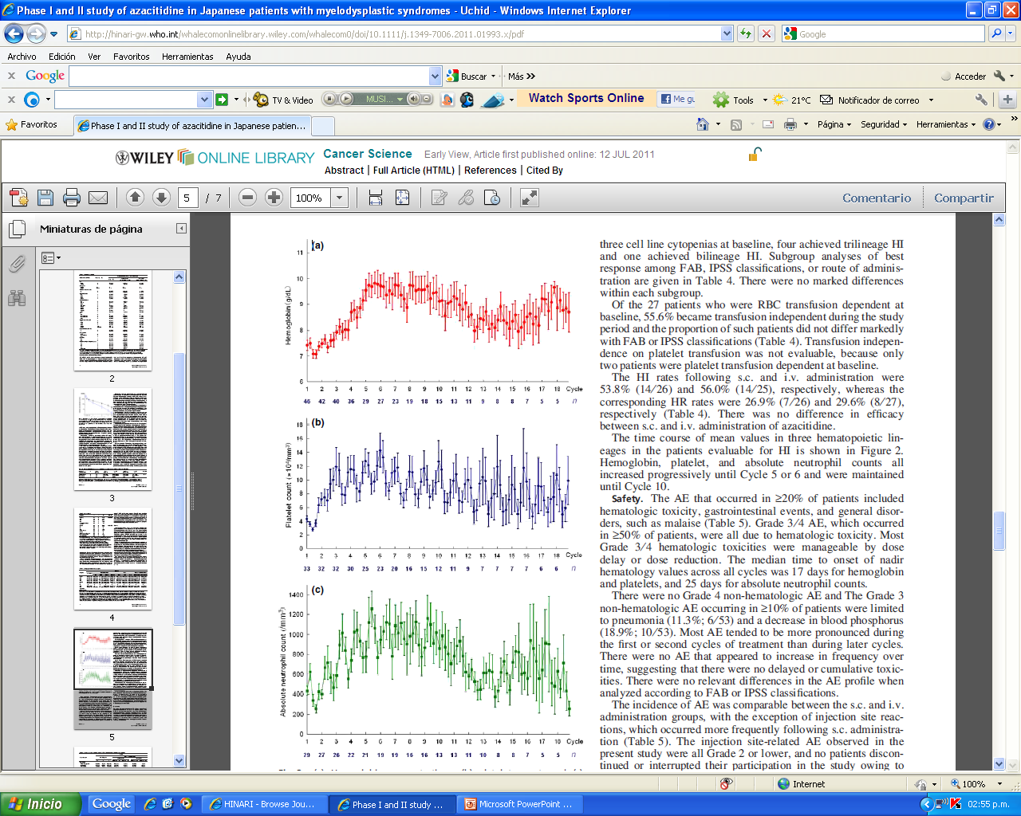
Phase I and II study of azacitidine in japanese patientes with myelodysplastic syndromes. Uchida T et al. Cancer Sci, doi: 10.1111/j.1349-7006.2011.
Objetivo. Evaluar farmacocinética, eficacia y seguridad de azacitidina. Material y método. 53 pacientes SMD de novo. Azacitidina 75 mg/m² (i.v. = 26 o s.c = 27) x día x 7 días cada 28 días. Mediana edad 65 años (35-77). Intermedio-1 = 43.4 %, intermedio-2 28.3 %, alto = 28.3 %. Resultados. Mediana de ciclos = 7 (1-18). Mejoría hematológica 54.9 %, respuestas completa+parcial = 28.3 %, igual respuesta para i.v. y s.c. Efectos adversos en >20 % (>50 % fueron hematológicos grados III-IV). Mismo perfil de eficacia y seguridad para ambas rutas a excepción de complicaciones in situ en vía s.c.

Slide 25
Higher costs not associated with improved overall survival in myelodysplastic syndrome
8,580 pacientes geriátricos con SMD mediana 80 años. Registro SEER-Medicare
El 14.7 % (1,267) recibieron hipometilantes. El 83.3 % (1,055) AREB
La supervivencia a 2 años en pacientes tratados con hipometilantes 37.4 % y en los no tratados con hipometilantes 49.4 %
Zeiman AM, et al. Cancer 2016:doi;10.1002/cncr.29945

Slide 26
AZACITIDINA
REACCIONES ADVERSAS HEMATOLÓGICAS GRADOS III-IV
Anemia 13.7 % a 60.7 %
Neutropenia 24 % a 61.1 %
Trombocitopenia 56 % a 58.2 %
Santini V, et al. Eur J Haematol 2010;85:130-138

Slide 27
RESULTADOS
Variable | N | %
Clasificación OMS | 307 | 93.3
CRDU | 37 | 12
ARSA | 3 | 1
CRDM | 195 | 63.5
AREB-1 | 36 | 11.7
AREB-2 | 16 | 5.2
5q del | 5 | 1.6
Inclasificable | 15 | 4.9

Slide 28
RESULTADOS
Variable | N | %
IPSS-R | 307 | 93.3
Muy bajo | 64 | 20.8
Bajo | 109 | 35.3
Intermedio | 84 | 27.4
Alto | 34 | 11.1
Muy alto | 16 | 5.2
Variable | N | %
WPSS | 307 | 93.3
Muy bajo | 24 | 7.8
Bajo | 154 | 50.2
Intermedio | 75 | 24.4
Alto | 45 | 14.7
Muy alto | 9 | 2.9

